Slide 1
Муниципальное бюджетное дошкольное образовательное учреждение детский сад «Оленёнок», п.Тазовский
Занятие №3
Декабрь
Средняя группа
Составитель: музыкальный руководитель
Емелова Ольга Николаевна

Slide 2
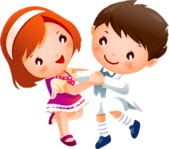
Слушание музыки Ф.Шуберт «Вальс»
Прослушать произведение. Обратить внимание на легкую, плавную музыку.

Slide 4
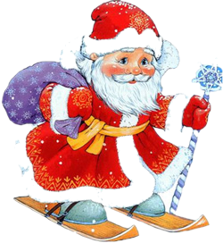
Пение «Дед Мороз» петь без надрыва, весело, спокойно
1. И румяный, и седой,
С длинной белой бородой,
На машине Дед Мороз
Ёлку из лесу привёз.
2. Добрый Дедушка Мороз
Нам большой мешок принёс,
Ну а там, наверно, клад:
Там подарки для ребят!

Slide 5
Музицирование «Под ёлочкой» играть ритмично под музыку

Slide 6
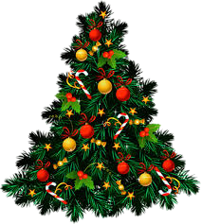
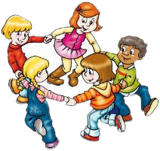
Пляска парами литовская народная мелодия
Встали вокруг елочки. Двигаются под музыку: побежали-похлопали, побежали – потопали, побежали – покружились.

Slide 7
источник шаблона:
Фокина Лидия Петровна
учитель начальных классов
МКОУ «СОШ ст. Евсино»
Искитимского района
Новосибирской области Сайт http://linda6035.ucoz.ru/

